Slide 1
البحوث السياسية
استاذة المادة
م.د.حنان فالح حسن

Slide 3
الآيه القرانية

Slide 4
الاهداء

Slide 5
الشكر والتقدير

Slide 6
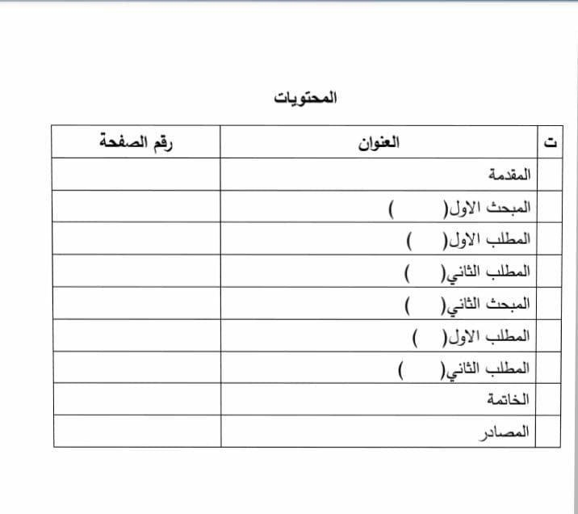

Slide 7
المقدمة
مقدمة عامة عن موضوع البحث لاتتجاوز خمسة اسطر ينبغي أن تتسم بالعمومية .
أهمية البحث / عنصر مهم من عناصر مقدمة البحث العلمي، ومن خلاله يتحدث الباحث عن الأهداف العلمية والعملية والتطبيقية للبحث العلمي الذي يقوم به، وعن الفوائد التي سيقدمها بحثه العلمي للعلم بشكل عام، وعن الأشياء الجديدة التي سيضيفها لمجال البحث العلمي، أنها تحتوي على إجابة سؤال لماذا قام الباحث بهذه الدراسة من الأساس، وتمثل المبررات والأسباب التي جعلت الباحث يتطرق لتناول موضوع ما.

Slide 8
اشكالية البحث/ من أهم عناصر مقدمة البحث العلمي، أو يمكن أن نقول إنها المحور العام للبحث ، وتمثل أسئلة يصوغها ويطرحها الباحث من خلال استخدام أدوات الاستفهام المعهودة، مثل: لما، لماذا، كيف، هل... إلخ ، ما هي التساؤلات المحورية التي يطرحها البحث وتحاول الإجابة عليه؟ يجب تحديد الاشكالية بدقة ووضوح بعيداً عن أي غموض.

Slide 9
فرضية البحث/ هي عبارة عن حكم او نتيجة أو حل مقترح لإشكالية البحث أو تفسير مسبق يتبناه الباحث،هي ما تحاول تأكيد صحته أو عدمه ، وهي إجابات تتوقعها، ويجب أن تكون دقيقة قابلة للاختبار، وذات علاقة بمتغيرات الدراسة .

Slide 10
منهجية البحث / يعرف منهج البحث العلمي بعديد من التعريفات، ومنها انه (مجموعة من الخطوات لمعالجة مشكلة او ظاهرة يصعب فهمها، وصولا الى ايجاد حلول او حقائق معينة)، وينبغي أن يضع الباحث منهجية البحث في المقدمة يتضمن ما يستخدمه من منهج واحد أو أكثر، واختيار الباحث لمنهج يتوقف على طبيعة موضوع البحث، وقدرة المنهج على مساعدة الباحث في التوصل لنتائج صحيحة ومقنعة ومنطقية، اي يجب تحديد أي منهج بحثي تم اعتماده؟ ولماذا؟ .

Slide 11
هيكلية البحث / طرح عناوين الفصول وتفرعاتها الى مباحث ومن ثم مطالب وماذا ستدرس في كل منها؟
طبعا باختصار وبجمل بسيطة.

